Slide 1
Laporan Fania

Slide 2
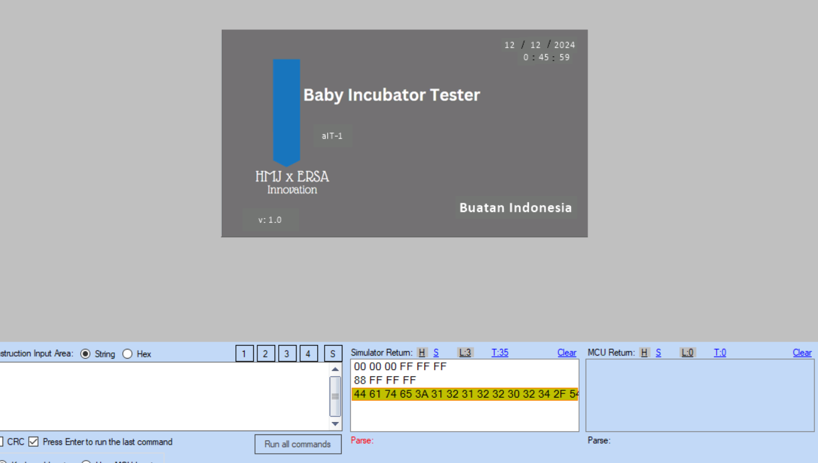
RTC

Slide 3
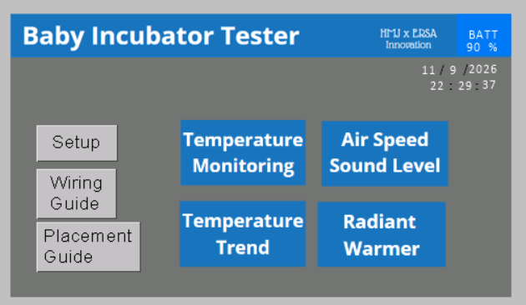

Slide 4
Sensor Baterai

Slide 5
Sensor Airspeed dan Sound Level

Slide 7
Tampilan pengaturan layar

Slide 8
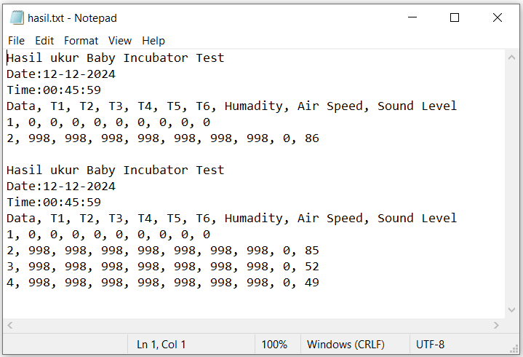
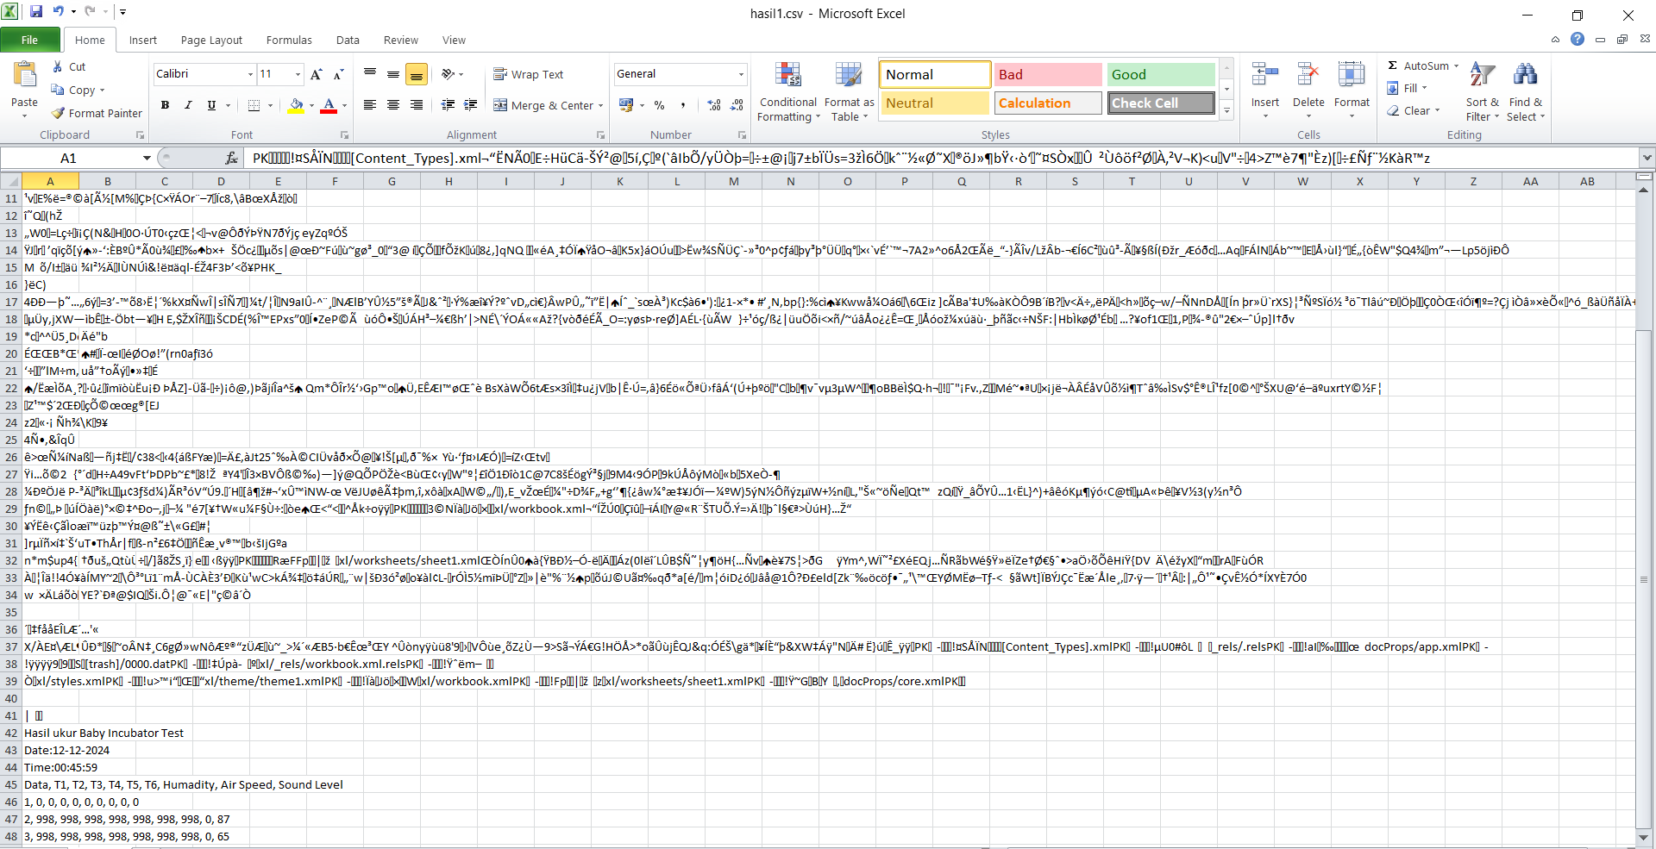
Hasil penyimpanan file
Bentuk txt
Bentuk csv

Slide 9
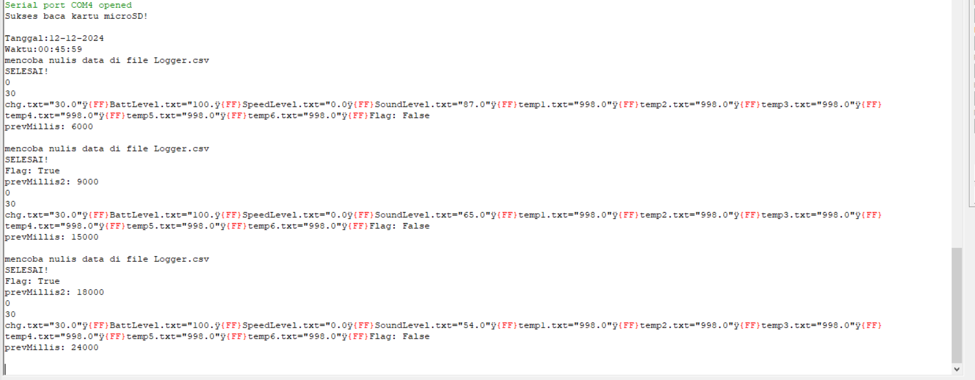
Hasil serial port

